Slide 1
第2章 递归与分治策略
学习要点:
理解递归的概念。
掌握设计有效算法的分治策略。
通过下面的范例学习分治策略设计技巧。
（1）二分搜索技术；
（2）大整数乘法；
（3）Strassen矩阵乘法；
（4）棋盘覆盖；
（5）合并排序和快速排序；
（6）线性时间选择；
（7）最接近点对问题；
（8）循环赛日程表。
Notes:
欢迎辞

Slide 2
2.1 递归的概念
直接或间接地调用自身的算法称为递归算法。用函数自身给出定义的函数称为递归函数。
由分治法产生的子问题往往是原问题的较小模式，这就为使用递归技术提供了方便。在这种情况下，反复应用分治手段，可以使子问题与原问题类型一致而其规模却不断缩小，最终使子问题缩小到很容易直接求出其解。这自然导致递归过程的产生。
分治与递归像一对孪生兄弟，经常同时应用在算法设计之中，并由此产生许多高效算法。
下面来看几个实例。

Slide 3
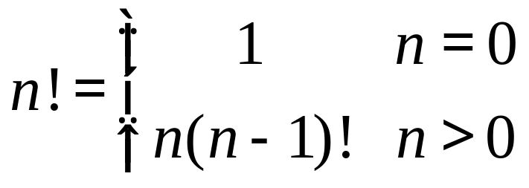
2.1 递归的概念
例1 阶乘函数
阶乘函数可递归地定义为：
边界条件
递归方程
边界条件与递归方程是递归函数的二个要素，递归函数只有具备了这两个要素，才能在有限次计算后得出结果。

Slide 4
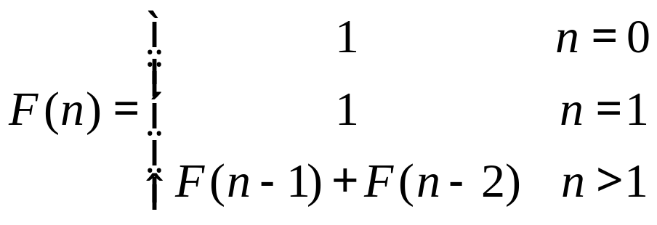
例2 Fibonacci数列
无穷数列1，1，2，3，5，8，13，21，34，55，……，称为Fibonacci数列。它可以递归地定义为：
边界条件
递归方程
第n个Fibonacci数可递归地计算,程序如下：
int fibonacci(int n)
{
if (n <= 1) return 1;
return fibonacci(n-1)+fibonacci(n-2);
}

Slide 5
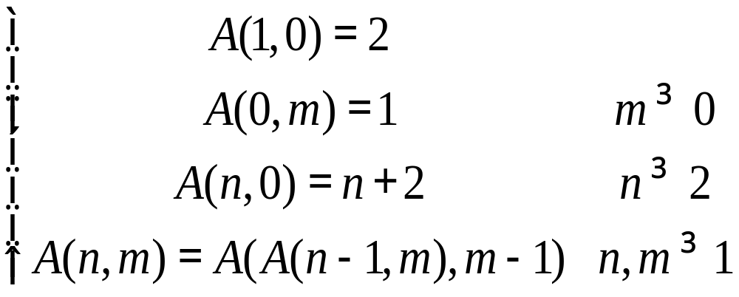
例3 Ackerman函数
当一个函数及它的一个变量是由函数自身定义时，称这个函数是双递归函数。
Ackerman函数A(n，m)定义如下：

Slide 6
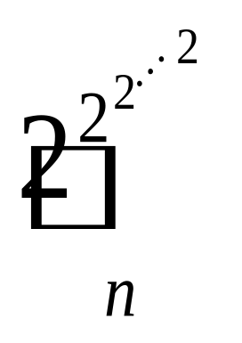
例3 Ackerman函数
A(n，m)的自变量m的每一个值都定义了一个单变量函数：
M=0时，A(n,0)=n+2
M=1时，A(n,1)=A(A(n-1,1),0)=A(n-1,1)+2，和A(1,1)=2故A(n,1)=2*n
M=2时，A(n,2)=A(A(n-1,2),1)=2A(n-1,2)，和A(1,2)=A(A(0,2),1)=A(1,1)=2，故A(n,2)= 2^{n} 。
M=3时，类似的可以推出
M=4时，A(n,4)的增长速度非常快，以至于没有适当的数学式子来表示这一函数。

Slide 7
单变量Ackerman函数和拟逆函数
定义单变量的Ackerman函数A(n)为，A(n)=A(n，n)。
定义其拟逆函数α(n)为：α(n)=min{k｜A(k)≥n}。即α(n)是使n≤A(k)成立的最小的k值。
α(n)在复杂度分析中常遇到。对于通常所见到的正整数n，有α(n)≤4。但在理论上α(n)没有上界，随着n的增加，它以难以想象的慢速度趋向正无穷大。

Slide 8
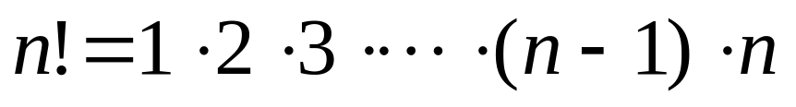
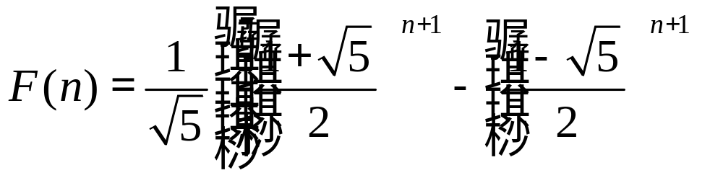
递归函数的非递归方式表示
前2例中的函数都可以找到相应的非递归方式定义：
本例中的Ackerman函数却无法找到非递归的定义。

Slide 9
例4 排列问题
设计一个递归算法生成n个元素{r₁,r₂,…,r_{n}}的全排列。
设R={r₁,r₂,…,r_{n}}是要进行排列的n个元素，R_{i}=R-{r_{i}}。
集合X中元素的全排列记为perm(X)。
(r_{i})perm(X)表示在全排列perm(X)的每一个排列前加上前缀得到的排列。R的全排列可归纳定义如下：
当n=1时，perm(R)=(r)，其中r是集合R中唯一的元素；
当n>1时，perm(R)由(r₁)perm(R₁)，(r₂)perm(R₂)，…，(r_{n})perm(R_{n})构成。

Slide 10
例5 整数划分问题(之一)
将正整数n表示成一系列正整数之和：n=n₁+n₂+…+n_{k}，
其中n₁≥n₂≥…≥n_{k}≥1，k≥1。
正整数n的这种表示称为正整数n的划分。求正整数n的不
同划分个数。
例如正整数6有如下11种不同的划分：
6；
5+1；
4+2，4+1+1；
3+3，3+2+1，3+1+1+1；
2+2+2，2+2+1+1，2+1+1+1+1；
1+1+1+1+1+1。

Slide 11
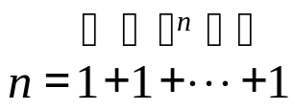
前面的几个例子中，问题本身都具有比较明显的递归关系，因而容易用递归函数直接求解。
在本例中，如果设p(n)为正整数n的划分数，则难以找到递归关系，因此考虑增加一个自变量：将最大加数n₁不大于m的划分个数记作q(n,m)。可以建立q(n,m)的如下递归关系。
(1) q(n,1)=1,n≥1;
当最大加数n₁不大于1时，任何正整数n只有一种划分形式，
即
(2) q(n,m)=q(n,n),m≥n;
最大加数n₁实际上不能大于n。因此，q(1,m)=1。
(3) q(n,n)=1+q(n,n-1);
正整数n的划分由n₁=n的划分和n₁≤n-1的划分组成。
(4) q(n,m)=q(n,m-1)+q(n-m,m),n>m>1;
正整数n的最大加数n₁不大于m的划分由n₁=m的划分有q(n-m,m)个,和n₁≤m-1 的划分q(n,m-1)。

Slide 12
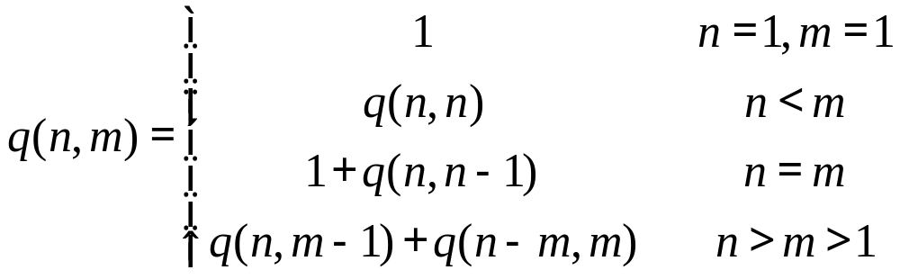
例5 整数划分问题(之二)
前面的几个例子中，问题本身都具有比较明显的递归关系，因而容易用递归函数直接求解。
在本例中，如果设p(n)为正整数n的划分数，则难以找到递归关系，因此考虑增加一个自变量：将最大加数n₁不大于m的划分个数记作q(n,m)。可以建立q(n,m)的如下递归关系。
正整数n的划分数p(n)=q(n,n)。

Slide 13

例6 Hanoi塔问题
设a,b,c是3个塔座。开始时，在塔座a上有一叠共n个圆盘，这些圆盘自下而上，由大到小地叠在一起。各圆盘从小到大编号为1,2,…,n,现要求将塔座a上的这一叠圆盘移到塔座b上，并仍按同样顺序叠置。在移动圆盘时应遵守以下移动规则：
规则1：每次只能移动1个圆盘；
规则2：任何时刻都不允许将较大的圆盘压在较小的圆盘之上；
规则3：在满足移动规则1和2的前提下，可将圆盘移至a,b,c中任一塔座上。

Slide 14
Hanoi塔问题算法描述
void hanoi(int n, int a, int b, int c)
{
if (n > 0)
{
hanoi(n-1, a, c, b);
move(a,b);
hanoi(n-1, c, b, a);
}
}
在问题规模较大时，较难找到一般的方法，因此我们尝试用递归技术来解决这个问题。
当n=1时，问题比较简单。此时，只要将编号为1的圆盘从塔座a直接移至塔座b上即可。
当n＞1时，需要利用塔座c作为辅助塔座。此时若能设法将n-1个较小的圆盘依照移动规则从塔座a移至塔座c，然后，将剩下的最大圆盘从塔座a移至塔座b，最后，再设法将n-1个较小的圆盘依照移动规则从塔座c移至塔座b。
由此可见，n个圆盘的移动问题可分为2次n-1个圆盘的移动问题，这又可以递归地用上述方法来做。由此可以设计出解Hanoi塔问题的递归算法如下。

Slide 15
其它可用递归求解的例子
1.树相关的问题:
树的判断;
树的遍历;
树的高度计算;
树的结点计算;
两树的结构同构判断;
2.程序设计语言的表达式语法分析与求值
3.命题逻辑合式公式的判断
……

Slide 16
递归小结
优点：结构清晰，可读性强，而且容易用数学归纳法来证明算法的正确性，因此它为设计算法、调试程序带来很大方便。
缺点：递归算法的运行效率较低，无论是耗费的计算时间还是占用的存储空间都比非递归算法要多。

Slide 17
消除递归
在递归算法中消除递归调用，使其转化为非递归算法。
1、采用一个用户定义的栈来模拟系统的递归调用工作栈。该方法通用性强，但本质上还是递归，只不过人工做了本来由编译器做的事情，优化效果不明显。
2、用递推来实现递归函数。
3、通过变换能将一些递归转化为尾递归，从而迭代求出结果。
后两种方法在时空复杂度上均有较大改善，但其适用范围有限。

Slide 18
4.2 分治策略
将要求解的较大规模的问题分割成k个更小规模的子问题。
对这k个子问题分别求解。如果子问题的规模仍然不够小，则再划分为k个子问题，如此递归的进行下去，直到问题规模足够小，很容易求出其解为止。
T(n)
=
n
T(n/2)
T(n/2)
T(n/2)
T(n/2)

Slide 19
对这k个子问题分别求解。如果子问题的规模仍然不够小，则再划分为k个子问题，如此递归的进行下去，直到问题规模足够小，很容易求出其解为止。
T(n)
=
n
n/2
n/2
n/2
n/2
T(n/4)
T(n/4)
T(n/4)
T(n/4)
T(n/4)
T(n/4)
T(n/4)
T(n/4)
T(n/4)
T(n/4)
T(n/4)
T(n/4)
T(n/4)
T(n/4)
T(n/4)
T(n/4)

Slide 20
将求出的小规模的问题的解合并为一个更大规模的问题的解，自底向上逐步求出原来问题的解。
T(n)
=
n
分治法的设计思想是，将一个难以直接解决的大问题，
分割成一些规模较小的相同问题，以便各个击破，
分而治之。
n/2
n/2
n/2
n/2
T(n/4)
T(n/4)
T(n/4)
T(n/4)
T(n/4)
T(n/4)
T(n/4)
T(n/4)
T(n/4)
T(n/4)
T(n/4)
T(n/4)
T(n/4)
T(n/4)
T(n/4)
T(n/4)

Slide 21
分治法的适用条件
分治法所能解决的问题一般具有以下几个特征：
该问题的规模缩小到一定的程度就可以容易地解决；
该问题可以分解为若干个规模较小的相同问题，即该问题具有最优子结构性质
利用该问题分解出的子问题的解可以合并为该问题的解；
该问题所分解出的各个子问题是相互独立的，即子问题之间不包含公共的子问题。
这条特征涉及到分治法的效率，如果各子问题是不独立的，则分治法要做许多不必要的工作，重复地解公共的子问题，此时虽然也可用分治法，但一般用动态规划较好。
能否利用分治法完全取决于问题是否具有这条特征，如果具备了前两条特征，而不具备第三条特征，则可以考虑贪心算法或动态规划。
因为问题的计算复杂性一般是随着问题规模的增加而增加，因此大部分问题满足这个特征。
这条特征是应用分治法的前提，它也是大多数问题可以满足的，此特征反映了递归思想的应用

Slide 22
分治法的基本步骤
divide-and-conquer(P)
{
if ( | P | <= n0) adhoc(P); //解决小规模的问题
divide P into smaller subinstances P1,P2,...,Pk；//分解问题
for (i=1,i<=k,i++)
yi=divide-and-conquer(Pi); //递归的解各子问题
return merge(y1,...,yk); //将各子问题的解合并为原问题的解
}
人们从大量实践中发现，在用分治法设计算法时，最好使子问题的规模大致相同。即将一个问题分成大小相等的k个子问题的处理方法是行之有效的。这种使子问题规模大致相等的做法是出自一种平衡(balancing)子问题的思想，它几乎总是比子问题规模不等的做法要好。

Slide 23
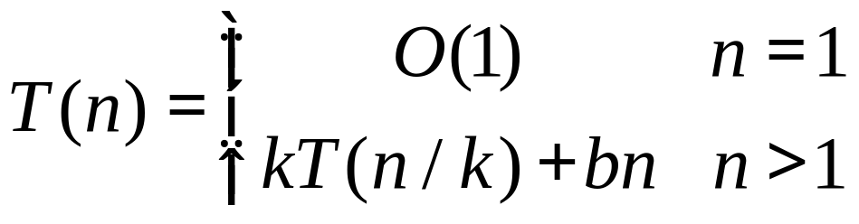
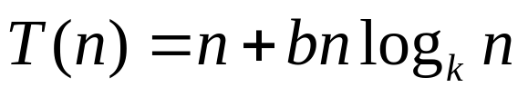
分治法的复杂性分析之一
一个分治法将规模为n的问题分成k个规模为n／k的子问题去解。设分解阀值n0=1，且adhoc解规模为1的问题耗费1个单位时间。再设将原问题分解为k个子问题以及用merge将k个子问题的解合并为原问题的解需用bn个单位时间,b为正常数。用T(n)表示该分治法解规模为|P|=n的问题所需的计算时间，则有：
通过迭代法求得方程的解：

Slide 24
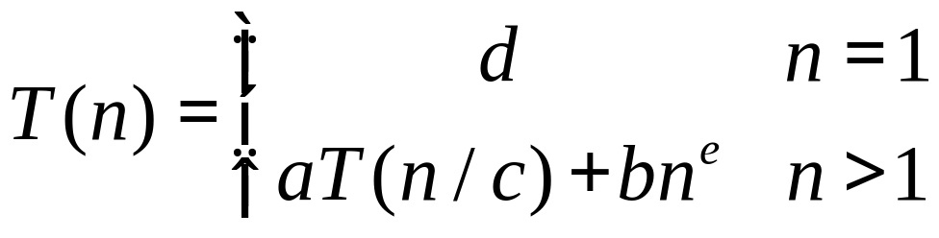
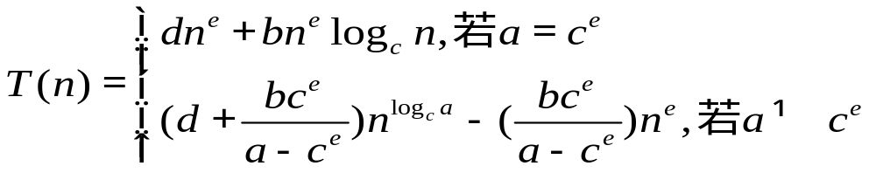
分治法的复杂性分析之二
一个分治法将规模为n的问题分成a个规模为n／c的子问题去解。设分解阀值n0=1，且adhoc解规模为1的问题耗费1个单位时间。再设将原问题分解为a个子问题以及用merge将a个子问题的解合并为原问题的解需用bn^{d}个单位时间,b,d为正常数。用T(n)表示该分治法解规模为|P|=n的问题所需的计算时间，则有：
通过迭代法求得方程的解：

Slide 25
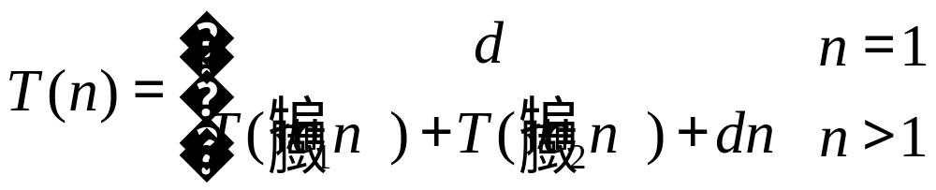
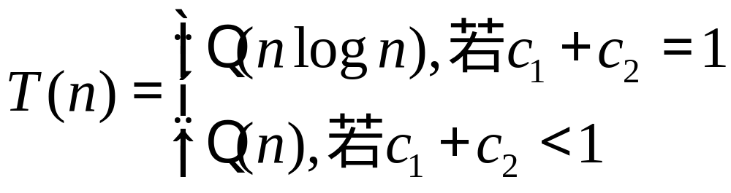
分治法的复杂性分析之三
一个分治法将规模为n的问题分成两个规模c1和c2的子问题。设分解阀值n0=d，且adhoc解规模为d的问题耗费d个单位时间。再设将解合并为原问题的解需用bn个单位时间,b,d为正常数。用T(n)表示该分治法解规模为|P|=n的问题所需的计算时间，则有：
通过迭代法求得方程的解：

Slide 26
二分搜索技术
给定已按升序排好序的n个元素a[0:n-1]，现要在这n个元素中找出一特定元素x。
分析：
该问题的规模缩小到一定的程度就可以容易地解决；
该问题可以分解为若干个规模较小的相同问题;
分解出的子问题的解可以合并为原问题的解；
分解出的各个子问题是相互独立的。
分析：比较x和a的中间元素a[mid]，若x=a[mid]，则x在L中的位置就是mid；如果x<a[mid]，由于a是递增排序的，因此假如x在a中的话，x必然排在a[mid]的前面，所以我们只要在a[mid]的前面查找x即可；如果x>a[i]，同理我们只要在a[mid]的后面查找x即可。无论是在前面还是后面查找x，其方法都和在a中查找x一样，只不过是查找的规模缩小了。这就说明了此问题满足分治法的第二个和第三个适用条件。
分析：如果n=1即只有一个元素，则只要比较这个元素和x就可以确定x是否在表中。因此这个问题满足分治法的第一个适用条件
分析：很显然此问题分解出的子问题相互独立，即在a[i]的前面或后面查找x是独立的子问题，因此满足分治法的第四个适用条件。

Slide 27
二分搜索技术
给定已按升序排好序的n个元素a[0:n-1]，现要在这n个元素中找出一特定元素x。
据此容易设计出二分搜索算法：
template<class Type>
int BinarySearch(Type a[], const Type& x, int l, int r)
{
while (r >= l){
int m = (l+r)/2;
if (x == a[m]) return m;
if (x < a[m]) r = m-1; else l = m+1;
}
return -1;
}
算法复杂度分析：
每执行一次算法的while循环， 待搜索数组的大小减少一半。因此，在最坏情况下，while循环被执行了O(logn) 次。循环体内运算需要O(1) 时间，因此整个算法在最坏情况下的计算时间复杂性为O(logn) 。

Slide 28
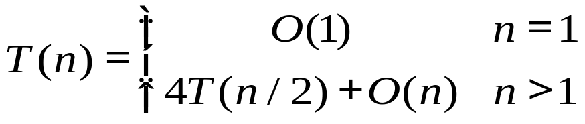
大整数的乘法
请设计一个有效的算法，可以进行两个n位大整数的乘法运算
小学的方法：O(n²) ✗效率太低
分治法:
复杂度分析
T(n)=O(n²) ✗没有改进
X =
Y =
X = a 2^{n/2} + b Y = c 2^{n/2} + d
XY = ac 2^{n} + (ad+bc) 2^{n/2} + bd
a
b
c
d

Slide 29
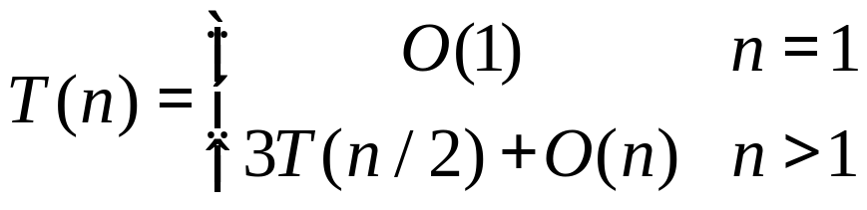
大整数的乘法
请设计一个有效的算法，可以进行两个n位大整数的乘法运算
小学的方法：O(n²) ✗效率太低
分治法:
复杂度分析
T(n)=O(n^{log3}) =O(n^{1.59})✓较大的改进
XY = ac 2^{n} + (ad+bc) 2^{n/2} + bd
为了降低时间复杂度，必须减少乘法的次数。
XY = ac 2^{n} + ((a-c)(b-d)+ac+bd) 2^{n/2} + bd
XY = ac 2^{n} + ((a+c)(b+d)-ac-bd) 2^{n/2} + bd
细节问题：两个XY的复杂度都是O(n^{log3})，但考虑到a+c,b+d可能得到m+1位的结果，使问题的规模变大，故不选择第2种方案。

Slide 30
大整数的乘法
请设计一个有效的算法，可以进行两个n位大整数的乘法运算
小学的方法：O(n²) ✗效率太低
分治法: O(n^{1.59}) ✓较大的改进
更快的方法??
如果将大整数分成更多段，用更复杂的方式把它们组合起来，将有可能得到更优的算法。

Slide 31
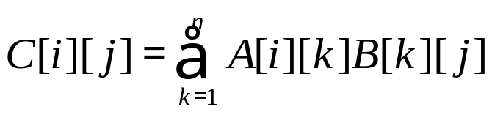
Strassen矩阵乘法
传统方法：O(n³)
A和B的乘积矩阵C中的元素C[i,j]定义为:
若依此定义来计算A和B的乘积矩阵C，则每计算C的一个元素C[i][j]，需要做n次乘法和n-1次加法。因此，算出矩阵C的 个元素所需的计算时间为O(n³)

Slide 32

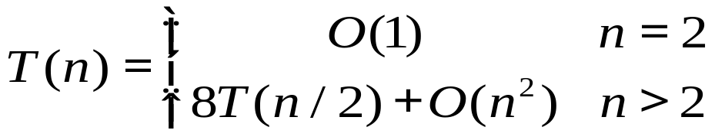

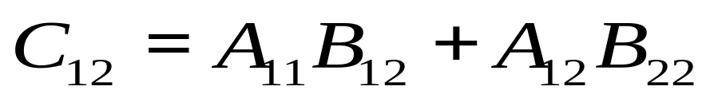
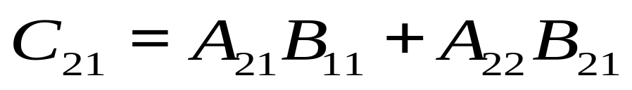
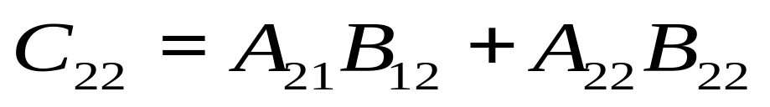
Strassen矩阵乘法
传统方法：O(n³)
分治法:
使用与上例类似的技术，将矩阵A，B和C中每一矩阵都分块成4个大小相等的子矩阵。由此可将方程C=AB重写为：
复杂度分析
T(n)=O(n³)
由此可得：

Slide 33
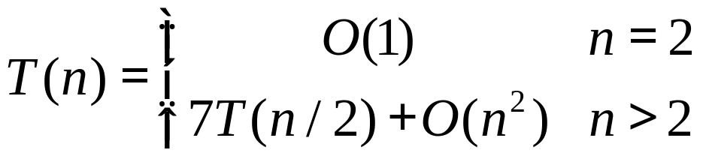


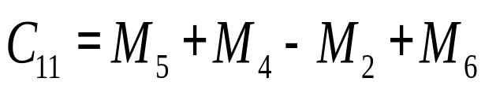

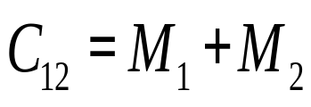

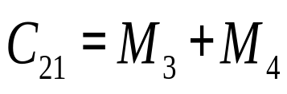


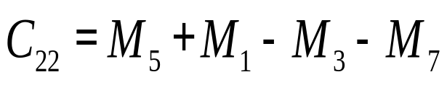

Strassen矩阵乘法
传统方法：O(n³)
分治法:
复杂度分析
T(n)=O(n^{log7}) =O(n^{2.81})✓较大的改进
为了降低时间复杂度，必须减少乘法的次数。

Slide 34
Strassen矩阵乘法
传统方法：O(n³)
分治法: O(n^{2.81})
更快的方法??
Hopcroft和Kerr已经证明(1971)，计算2个２×２矩阵的乘积，7次乘法是必要的。因此，要想进一步改进矩阵乘法的时间复杂性，就不能再基于计算2×2矩阵的7次乘法这样的方法了。或许应当研究３×３或５×５矩阵的更好算法。
在Strassen之后又有许多算法改进了矩阵乘法的计算时间复杂性。目前最好的计算时间上界是 O(n^{2.376})
是否能找到O(n²)的算法？

Slide 35


棋盘覆盖
在一个2^{k}×2^{k} 个方格组成的棋盘中，恰有一个方格与其它方格不同，称该方格为一特殊方格，且称该棋盘为一特殊棋盘。在棋盘覆盖问题中，要用图示的4种不同形态的L型骨牌覆盖给定的特殊棋盘上除特殊方格以外的所有方格，且任何2个L型骨牌不得重叠覆盖。

Slide 36

棋盘覆盖
当k>0时，将2^{k}×2^{k}棋盘分割为4个2^{k-1}×2^{k-1} 子棋盘(a)所示。
特殊方格必位于4个较小子棋盘之一中，其余3个子棋盘中无特殊方格。为了将这3个无特殊方格的子棋盘转化为特殊棋盘，可以用一个L型骨牌覆盖这3个较小棋盘的会合处，如 (b)所示，从而将原问题转化为4个较小规模的棋盘覆盖问题。递归地使用这种分割，直至棋盘简化为棋盘1×1。

Slide 37
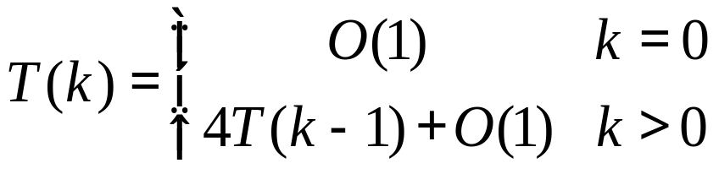
棋盘覆盖
void chessBoard(int tr, int tc, int dr, int dc, int size)
{
if (size == 1) return;
int t = tile++, // L型骨牌号
s = size/2; // 分割棋盘
// 覆盖左上角子棋盘
if (dr < tr + s && dc < tc + s)
// 特殊方格在此棋盘中
chessBoard(tr, tc, dr, dc, s);
else {// 此棋盘中无特殊方格
// 用 t 号L型骨牌覆盖右下角
board[tr + s - 1][tc + s - 1] = t;
// 覆盖其余方格
chessBoard(tr, tc, tr+s-1, tc+s-1, s);}
// 覆盖右上角子棋盘
if (dr < tr + s && dc >= tc + s)
// 特殊方格在此棋盘中
chessBoard(tr, tc+s, dr, dc, s);
else {// 此棋盘中无特殊方格
// 用 t 号L型骨牌覆盖左下角
board[tr + s - 1][tc + s] = t;
// 覆盖其余方格
chessBoard(tr, tc+s, tr+s-1, tc+s, s);}
// 覆盖左下角子棋盘
if (dr >= tr + s && dc < tc + s)
// 特殊方格在此棋盘中
chessBoard(tr+s, tc, dr, dc, s);
else {// 用 t 号L型骨牌覆盖右上角
board[tr + s][tc + s - 1] = t;
// 覆盖其余方格
chessBoard(tr+s, tc, tr+s, tc+s-1, s);}
// 覆盖右下角子棋盘
if (dr >= tr + s && dc >= tc + s)
// 特殊方格在此棋盘中
chessBoard(tr+s, tc+s, dr, dc, s);
else {// 用 t 号L型骨牌覆盖左上角
board[tr + s][tc + s] = t;
// 覆盖其余方格
chessBoard(tr+s, tc+s, tr+s, tc+s, s);}
}
复杂度分析
T(n)=O(4^{k}) 渐进意义下的最优算法

Slide 38
2³×2³棋盘的部分结果
3
3
4
4
9
9
3
2
2
4
9
8
5
2
6
6
8
8
5
5
6
1
1
1

Slide 39
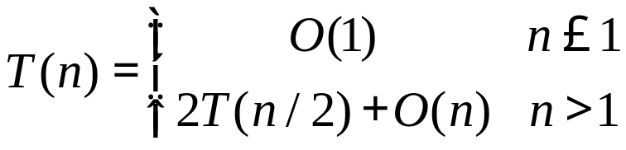
合并排序
基本思想：将待排序元素分成大小大致相同的2个子集合，分别对2个子集合进行排序，最终将排好序的子集合合并成为所要求的排好序的集合。
复杂度分析
T(n)=O(nlogn) 渐进意义下的最优算法
void MergeSort(Type a[], int left, int right)
{
if (left<right) {//至少有2个元素
int i=(left+right)/2; //取中点
mergeSort(a, left, i);
mergeSort(a, i+1, right);
merge(a, b, left, i, right); //合并到数组b
copy(a, b, left, right); //复制回数组a
}
}

Slide 40
合并排序
算法mergeSort的递归过程可以消去。
初始序列
[49] [38] [65] [97] [76] [13] [27]
第一步
[38 49] [65 97] [13 76] [27]
第二步
[38 49 65 97] [13 27 76]
第三步
[13 27 38 49 65 76 97]

Slide 41
合并排序
最坏时间复杂度：O(nlogn)
平均时间复杂度：O(nlogn)
辅助空间：O(n)

Slide 42
快速排序
在快速排序中，记录的比较和交换是从两端向中间
进行的，关键字较大的记录一次就能交换到后面单
元，关键字较小的记录一次就能交换到前面单元，
记录每次移动的距离较大，因而总的比较和移动次
数较少。
template<class Type>
void QuickSort (Type a[], int p, int r)
{
if (p<r) {
int q=Partition(a,p,r);
QuickSort (a,p,q-1); //对左半段排序
QuickSort (a,q+1,r); //对右半段排序
}
}

Slide 43


快速排序
template<class Type>
int Partition (Type a[], int p, int r)
{
int i = p, j = r + 1;
Type x=a[p];
// 将< x的元素交换到左边区域
// 将> x的元素交换到右边区域
while (true) {
while (a[++i] <x);
while (a[- -j] >x);
if (i >= j) break;
Swap(a[i], a[j]);
}
a[p] = a[j];
a[j] = x;
return j;
}
{6, 7, 5, 2, 5, 8}
初始序列
{6, 7, 5, 2, 5, 8}
j--;
{5, 7, 5, 2, 6, 8}
i++;
{5, 6, 5, 2, 7, 8}
j--;
{5, 2, 5, 6, 7, 8}
i++;
{5, 2, 5} 6 {7, 8}
完成

Slide 44
快速排序
快速排序算法的性能取决于划分的对称性。通过修改算法partition，可以设计出采用随机选择策略的快速排序算法。在快速排序算法的每一步中，当数组还没有被划分时，可以在a[p:r]中随机选出一个元素作为划分基准，这样可以使划分基准的选择是随机的，从而可以期望划分是较对称的。
最坏时间复杂度：O(n²)
平均时间复杂度：O(nlogn)
辅助空间：O(n)或O(logn)
template<class Type>
int RandomizedPartition (Type a[], int p, int r)
{
int i = Random(p,r);
Swap(a[i], a[p]);
return Partition (a, p, r);
}

Slide 45
线性时间选择
给定线性序集中n个元素和一个整数k，1≤k≤n，要求找出这n个元素中第k小的元素
template<class Type>
Type RandomizedSelect(Type a[],int low,int high,int k)
{
if (low==k) return a[p];
int i=RandomizedPartition(a,low,high),
j=i-low+1;
if (k<=j) return RandomizedSelect(a,low,i,k);
else return RandomizedSelect(a,i+1,high,k-j);
}
在最坏情况下，算法randomizedSelect需要O(n²)计算时间
但可以证明，算法randomizedSelect可以在O(n)平均时间内找出n个输入元素中的第k小元素。

Slide 46
线性时间选择
如果能在线性时间内找到一个划分基准，使得按这个基准所划分出的2个子数组的长度都至少为原数组长度的ε倍(0<ε<1是某个正常数)，那么就可以在最坏情况下用O(n)时间完成选择任务。
例如，若ε=9/10，算法递归调用所产生的子数组的长度至少缩短1/10。所以，在最坏情况下，算法所需的计算时间T(n)满足递归式T(n)≤T(9n/10)+O(n) 。由此可得T(n)=O(n)。

Slide 47
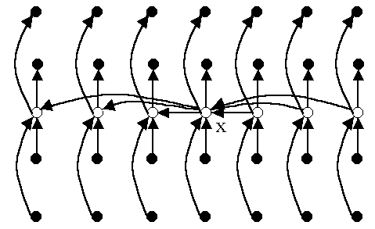
线性时间选择
将n个输入元素划分成⎡n/5⎤个组，每组5个元素，只可能有一个组不是5个元素。用任意一种排序算法，将每组中的元素排好序，并取出每组的中位数，共⎡n/5⎤个。
递归调用select来找出这⎡n/5⎤个元素的中位数。如果⎡n/5⎤是偶数，就找它的2个中位数中较大的一个。以这个元素作为划分基准。
设所有元素互不相同。在这种情况下，找出的基准x至少比3(n-5)/10个元素大，因为在每一组中有2个元素小于本组的中位数，而n/5个中位数中又有(n-5)/10个小于基准x。同理，基准x也至少比3(n-5)/10个元素小。而当n≥75时，3(n-5)/10≥n/4所以按此基准划分所得的2个子数组的长度都至少缩短1/4。

Slide 48
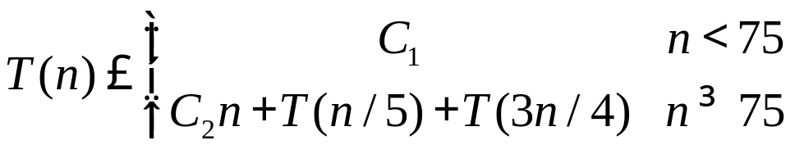
Type Select(Type a[], int p, int r, int k)
{
if (r-p<75) {
用某个简单排序算法对数组a[p:r]排序;
return a[p+k-1];
};
for ( int i = 0; i<=(r-p-4)/5; i++ )
将a[p+5*i]至a[p+5*i+4]的第3小元素
与a[p+i]交换位置;
//找中位数的中位数，r-p-4即上面所说的n-5
Type x = Select(a, p, p+(r-p-4)/5, (r-p-4)/10);
int i=Partition(a,p,r, x),
j=i-p+1;
if (k<=j) return Select(a,p,i,k);
else return Select(a,i+1,r,k-j);
}
复杂度分析
T(n)=O(n)
上述算法将每一组的大小定为5，并选取75作为是否作递归调用的分界点。这2点保证了T(n)的递归式中2个自变量之和n/5+3n/4=19n/20=εn，0<ε<1。这是使T(n)=O(n)的关键之处。当然，除了5和75之外，还有其他选择。

Slide 49

最接近点对问题
给定平面上n个点的集合S，找其中的一对点，使得在n个点组成的所有点对中，该点对间的距离最小。
为了使问题易于理解和分析，先来考虑一维的情形。此时，S中的n个点退化为x轴上的n个实数 x1,x2,…,xn。最接近点对即为这n个实数中相差最小的2个实数。
假设我们用x轴上某个点m将S划分为2个子集S1和S2 ，基于平衡子问题的思想，用S中各点坐标的中位数来作分割点。
递归地在S1和S2上找出其最接近点对{p1,p2}和{q1,q2}，并设d=min{|p1-p2|,|q1-q2|}，S中的最接近点对或者是{p1,p2}，或者是{q1,q2}，或者是某个{p3,q3}，其中p3∈S1且q3∈S2。
能否在线性时间内找到p3,q3？

Slide 50
最接近点对问题
能否在线性时间内找到p3,q3？
如果S的最接近点对是{p3,q3}，即|p3-q3|<d，则p3和q3两者与m的距离不超过d，即p3∈(m-d,m]，q3∈(m,m+d]。
由于在S1中，每个长度为d的半闭区间至多包含一个点（否则必有两点距离小于d），并且m是S1和S2的分割点，因此(m-d,m]中至多包含S中的一个点。由图可以看出，如果(m-d,m]中有S中的点，则此点就是S1中最大点。
因此，我们用线性时间就能找到区间(m-d,m]和(m,m+d]中所有点，即p3和q3。从而我们用线性时间就可以将S1的解和S2的解合并成为S的解。

Slide 51

最接近点对问题
下面来考虑二维的情形。
选取一垂直线l:x=m来作为分割直线。其中m为S中各点x坐标的中位数。由此将S分割为S1和S2。
递归地在S1和S2上找出其最小距离d1和d2，并设d=min{d1,d2}，S中的最接近点对或者是d，或者是某个{p,q}，其中p∈P1且q∈P2。
能否在线性时间内找到p,q？

Slide 52


最接近点对问题
能否在线性时间内找到p3,q3？
考虑P1中任意一点p，它若与P2中的点q构成最接近点对的候选者，则必有distance(p，q)＜d。满足这个条件的P2中的点一定落在一个d×2d的矩形R中
由d的意义可知，P2中任何2个S中的点的距离都不小于d。由此可以推出矩形R中最多只有6个S中的点。
因此，在分治法的合并步骤中最多只需要检查6×n/2=3n个候选者

Slide 53
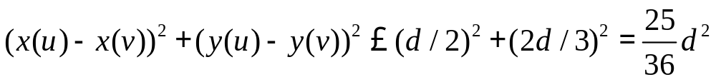
最接近点对问题
证明:
将矩形R的长为2d的边3等分，将它的长为d的边2等分，由此导出6个(d/2)×(2d/3)的矩形。若矩形R中有多于6个S中的点，则由鸽舍原理易知至少有一个(d/2)×(2d/3)的小矩形中有2个以上S中的点。设u，v是位于同一小矩形中的2个点，则
distance(u,v)<d。这与d的意义相矛盾。

Slide 54
最接近点对问题
为了确切地知道要检查哪6个点，可以将p和P2中所有S2的点投影到垂直线l上。由于能与p点一起构成最接近点对候选者的S2中点一定在矩形R中，所以它们在直线l上的投影点距p在l上投影点的距离小于d。由上面的分析可知，这种投影点最多只有6个。
因此，若将P1和P2中所有S中点按其y坐标排好序，则对P1中所有点，对排好序的点列作一次扫描，就可以找出所有最接近点对的候选者。对P1中每一点最多只要检查P2中排好序的相继6个点。

Slide 55
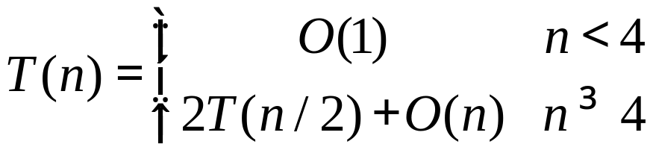
最接近点对问题
double cpair2(S)
{
n=|S|;
if (n < 2) return ;
1、m=S中各点x间坐标的中位数;
构造S1和S2；
//S1={p∈S|x(p)<=m},
S2={p∈S|x(p)>m}
2、d1=cpair2(S1);
d2=cpair2(S2);
3、dm=min(d1,d2);
4、设P1是S1中距垂直分割线l的距离在dm之内的所有点组成的集合；
P2是S2中距分割线l的距离在dm之内所有点组成的集合；
将P1和P2中点依其y坐标值排序；
并设X和Y是相应的已排好序的点列；
5、通过扫描X以及对于X中每个点检查Y中与其距离在dm之内的所有点(最多6个)可以完成合并；
当X中的扫描指针逐次向上移动时，Y中的扫描指针可在宽为2dm的区间内移动；
设dl是按这种扫描方式找到的点对间的最小距离；
6、d=min(dm,dl);
return d;
}
复杂度分析
T(n)=O(nlogn)

Slide 56
循环赛日程表
设计一个满足以下要求的比赛日程表：
(1)每个选手必须与其他n-1个选手各赛一次；
(2)每个选手一天只能赛一次；
(3)循环赛一共进行n-1天。
按分治策略，将所有的选手分为两半，n个选手的比赛日程表就可以通过为n/2个选手设计的比赛日程表来决定。递归地用对选手进行分割，直到只剩下2个选手时，比赛日程表的制定就变得很简单。这时只要让这2个选手进行比赛就可以了。
1 | 2 | 3 | 4 | 5 | 6 | 7 | 8
2 | 1 | 4 | 3 | 6 | 5 | 8 | 7
3 | 4 | 1 | 2 | 7 | 8 | 5 | 6
4 | 3 | 2 | 1 | 8 | 7 | 6 | 5
5 | 6 | 7 | 8 | 1 | 2 | 3 | 4
6 | 5 | 8 | 7 | 2 | 1 | 4 | 3
7 | 8 | 5 | 6 | 3 | 4 | 1 | 2
8 | 7 | 6 | 5 | 4 | 3 | 2 | 1

